Slide 1
前沿讲座-博弈论导论

Slide 2
古博，中山大学“百人计划”副教授
2004年毕业于天津大学获学士学位，2007年毕业于北京大学获硕士学位， 2007年10月至2011年10月就职于索尼公司东京总部，从事数字家庭网络及下一代光存储等相关研发工作，由于在项目中的突出贡献，于2010年获得索尼公司颁发的SDNA Recognition Award奖励。2013年2月于早稻田大学获得博士学位，并留校担任基础理工学部助理教授。2016年4月至2019年3月，任日本工学院大学助理教授、副教授(终身职位)。2019年3月起任职于中山大学智能工程学院，百人计划副教授。
以第一或通信作者在IEEE TII, IEEE TCOM, IEEE IoTJ, IEEE Network等主流期刊上发表论文40余篇，获得IEEE ComSoc CSIM Technical Committee 2019 Best Journal Article Award, APNOMS 2016 Best Paper Award, IEICE Young Researcher’s Award等学术奖励多项。
主持国家重点研发课题、子课题各1项，日本JSPS国家自然科学基金1项。
gubo@mail.sysu.edu.cn

Slide 3
游戏
2人一组，每人准备一张纸和一支笔

Slide 4
游戏
假设你们面前有一台机器：当你放进去一枚硬币，对方会得到3枚硬币，反之亦然。
每个人在纸上写上“放”或是“不放”，绝对不能让对方看见
为了激励大家参与，最后每个人所获得的硬币数将作为加分或者减分

Slide 5
博弈论的发展过程
1944年，冯.诺曼（Von Neumann)与摩根斯坦(Morgenstern)在1944年合作的《博弈论与经济行为》-与现代博弈论关系不大；
1950年，纳什和夏普里的“讨价还价”模型以及“核”的概念等-合作博弈；
Tucker于1950年定义了“囚徒困境”，纳什（1950，1951）非合作博弈的文章；-奠定现代非合作博弈的基石；
60年代后期，纳什提出纳什均衡；泽尔腾（1965）将引入动态分析，提出“子博弈精练纳什均衡”；海萨尼（1967-1968）将不完全信息引入博弈论研究-快速发展期；
80年代后期出现了几个重要人物，如克瑞普斯、威尔逊等；
至今，博弈论已成为主流经济学的重要组成部分……

Slide 6
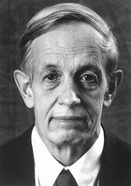
行动顺序 信息 | 静态 | 动态
完全信息 | 完全信息静态博弈 纳什均衡 纳什（1950，1951） | 完全信息动态博弈 子博弈精练纳什均衡 泽尔腾（1965）
不完全信息 | 不完全信息静态博弈 贝叶斯纳什均衡 海萨尼（1967-1968） | 不完全信息动态博弈 精练贝叶斯纳什均衡 泽尔腾（1965） Kreps 和Wilson(1982) Fudenberg 和Tirole(1991)
约翰·纳什
诺贝尔经济学奖2015年5月23日，约翰·纳什与妻子在美国新泽西州遭遇车祸逝世

Slide 7

约翰·纳什
影片《美丽心灵》（A Beautiful Mind）以1994年度诺贝尔经济学奖得主之一约翰·纳什与他的妻子艾莉西亚（曾离婚，但2001年复婚）以及普林斯顿的朋友、同事的真实感人的故事为题材，艺术地重现了这个爱心呵护天才的传奇故事。电影于2001年上映，并一举获得8项奥斯卡提名。
作为课后作业推荐没有看过的同学看一遍

Slide 8
人生处处皆博弈
人生是永不停歇的博弈过程，博弈意略达到合意的结果。
作为博弈者，最佳策略是最大限度地利用游戏规则，最大化自己的利益；
作为社会（Social Planner）最佳策略，是通过规则使社会整体福利（Social Welfare）增加。

Slide 9
博弈-定义
博弈论（game theory，又译为对策论，游戏论）
  定义：研究决策主体的行为在直接相互作用时，人们如何进行决策、以及这种决策如何达到均衡。

Slide 10
注意点
1、两个或两个以上参与者之间的对策论
2、理性人假设
  理性人是指一个很好定义的偏好，在面临定的约束条件下最大化自己的偏好。
  博弈论说起来有些绕嘴，但理解起来很好理解，那就是每个对弈者在决定采取哪种行动时，不但要根据自身的利益和目的行事，而且要考虑到他的决策行为对其他人可能的影响，通过选择最佳行动计划，来寻求收益或效用的最大化。

Slide 11

囚徒困境
设定：
  每个局中人都知道博弈规则和博弈结果的支付矩阵；
  每个局中人都是理性的（个人理性和个人最优决策）；
  不能“串通”。

Slide 12
囚徒困境-纳什均衡
纳什均衡的通俗定义是：给定别人战略情况下，没有任何单个参与人有积极性选择其他战略，从而没有人有积极性打破这种均衡。
囚徒困境
囚徒A
坦白
抵赖
坦白
-8，-8 | 0，-10
-10，0 | -1，-1
-8大于-10
0大于-1
囚徒 B
抵赖
（坦白，坦白）是纳什均衡

Slide 13
囚徒困境的性质：
  个人理性和集体理性的矛盾；
  个人的“最优策略”使整个“系统”处于不利的状态。
思考：为什么会造成囚徒困境
  是否由于“通讯”问题造成了囚徒困境？
  “要害”是否在于“利己主义”即“个人理性”？
  是否囚徒困境的结果就一定不利？

Slide 14
亚当斯密在1776年发表的经典之作《原富》中认为：
  我们的晚餐不是来自屠夫、酿酒的商人或面包师傅的仁慈之心，而是因为他们对自己的利益特别关注。
  每个人都会尽其所能，运用自己的资本争取最大的利益，一般而言，他不会有意图为公众服务，也不自知对社会有什么贡献，他关心的仅仅是自己的安全、自己的利益，但如此一来，他就好象被一只无形的手引领，在不知不觉中对社会改进尽力而为……。

Slide 15
解决囚徒困境问题的“出路”
“解决个人理性和集体理性之间冲突的办法不是否认个人理性，而是设计一种机制，在满足个人理性的前提下达到集体理性”；
“一种制度安排，要发生效力，必须是一种纳什均衡。否则，这种制度安排便不能成立”。（注：多智能体控制决策亦如此，多智能体目标不一致时，不光要找最优解，更重要的是要找到均衡解、稳定解。博弈论实际上解决的就是多目标函数下带约束的优化问题。）
囚徒困境的效果在不同情况下对社会而言可能是“负面”的，也可能是“正面”的。
人类自私的天性，使他们陷入“囚徒困境”，难以自拔。

Slide 16
人生处处皆博弈
人生是永不停歇的博弈过程，博弈意略达到合意的结果。
作为博弈者，最佳策略是最大限度地利用游戏规则，最大化自己的利益；
作为社会最佳策略，是通过规则使社会整体福利增加。

Slide 17

举例：市场进入阻挠
在位者
默许
斗争
进入
40，50 | -10，0
0，300 | 0，300
进入者
不进入
纳什均衡：进入，默许；不进入，斗争
纳什均衡不止一个

Slide 18

基本概念
参与人：博弈论中选择行动以最大化自己效用的决策主体；
行动：参与人的决策变量
战略：参与人选择行动的规则
信息：参与人在博弈中的知识，特别是有关其他参与人的特征和行动的知识
支付函数：参与人从博弈中获得的效用水平
结果：博弈分析真正感兴趣的要素的集合
均衡：所有参与人的最优战略的组合
参与人、行动、结果称为博弈规则；博弈分析的目的是使用博弈规则决定均衡。

Slide 19
均衡
囚徒A
坦白
抵赖
坦白
-8，-8 | 0，-10
-10，0 | -1，-1
囚徒 B
抵赖
行动
支付函数
参与人

Slide 20
参与人
参与人是博弈论中选择行动以最大化自己效用的决策主体。可以是自然人，也可以是团体，如企业、国家甚至由若干国家组成的集团。
虚拟参与人：“自然”作为虚拟参与人
  自然：指决定外生的随机变量的机制
  为分析方便引入，自然作为虚拟参与人没有自己的支付和目标函数（即所有结果对它是无差异的）
  参与人决策的后果依赖于自然的选择。
  在不完全信息博弈中，自然选择参与人的类型

Slide 21
不完全信息静态博弈-贝叶斯纳什均衡
海萨尼（1967-1968）
你
自然选择参与人的类型
接受
不接受
求爱博弈：
品德优良者求爱
求爱
100，100 | -50，0
0，0 | 0，0
求爱者
不求爱
100x+（-100）（1-x）=0
当x大于1/2时，接受求爱
你
接受
不接受
求爱博弈：
品德恶劣者求爱
求爱
100，-100 | -50，0
0，0 | 0，0
求爱者
不求爱

Slide 22
行动
参与人在某个时点的决策变量
A_{i} 表示第 i 个参与人的一个特定行动
行动的顺序：行动的顺序对于博弈的结果是非常重要的，事实上，不同的行动顺序意味着不同的博弈。
在博弈论中，一般假设参与人的行动空间和行动顺序是所有参与人的共同知识。

Slide 23
不完全信息静态博弈-贝叶斯纳什均衡
海萨尼（1967-1968）
行动
你
自然选择参与人的类型
接受
不接受
求爱博弈：
品德优良者求爱
求爱
100，100 | -50，0
0，0 | 0，0
求爱者
不求爱
100x+（-100）（1-x）=0
当x大于1/2时，接受求爱
你
接受
不接受
求爱博弈：
品德恶劣者求爱
求爱
100，-100 | -50，0
0，0 | 0，0
求爱者
不求爱

Slide 24
新冠肺炎下两人戴口罩博弈
假设口罩紧缺，每个人都想节省口罩；
假设两个人中只要有一个人戴口罩，则互相之间不会传染；
假设每个人只能选择戴口罩、不带口罩（没有其他防护措施）
是否存在纳什均衡？与行动的先后顺序是否有关？

Slide 25
信息
信息：参与人在博弈中的知识，特别是有关其他参与人的特征和行动的知识。
  如求爱博弈中，如果被求爱者不知道求爱者到底是品德优良还是品德坏，而求爱者知道，则被求爱者的信息集为{优良，恶劣}，求爱者的信息集为{优良}或{恶劣}
完美信息：指一个参与人对其他参与人（包括“自然”）的行动选择有准确了解的情况，即每一个信息集只包含一个值。
完全信息：指自然不首先行动或自然的行动的初始行动所有参与人观察到的情况。
共同知识：指“所有参与人知道所有参与人知道所有参与人知道….”的知识。

Slide 26
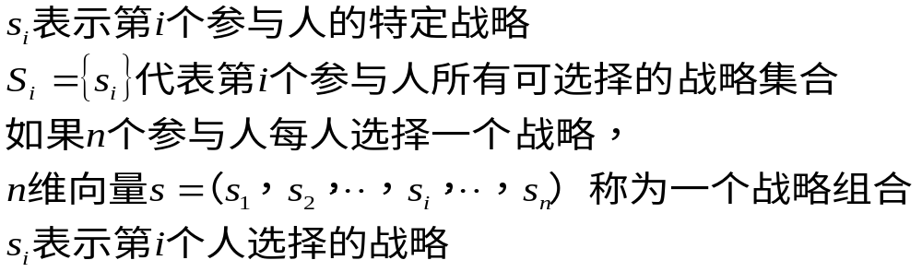
战略
参与人在给定信息集的情况下选择行动的规则，它规定参与人在什么情况下选择什么行动，是参与人的“相机行动方案”。（类似强化中的Policy，博弈论中我们称为战略Strategy）
在静态博弈中，战略和行动是相同的。
作为一种行动规则，战略必须是完备的。

Slide 27
开发商B
需求大的情况
开发
不开发
开发
4000，4000 | 8000，0
0，8000 | 0，0
开发商A
不开发
开发商B
需求小的情况
开发
不开发
开发
-3000，-3000 | 1000，0
0，1000 | 0，0
开发商A
不开发
博弈的战略式表述

Slide 28
人不犯我,我不犯人,人若犯我,我必犯人。
如果B在不知道市场需求的情况下先行动,A在得知B的行动后再选择自己的行动,那么:
  B有两个战略SB(开发,不开发)
  A有四个战略SA([开发,开发],[开发,不开发],[不开发,开发],[不开发,不开发])
  这里,战略[x,y]内的第一个元素对应B选择“开发”时A的行动,第二个元素对应B选择“不开发”时A的行动。
S=([不开发,开发],开发)是一个战略组合,在这个战略组合中，A的战略是“如果B开发,我不开发;如果B不开发,我开发”,B的战略是开发。

Slide 29
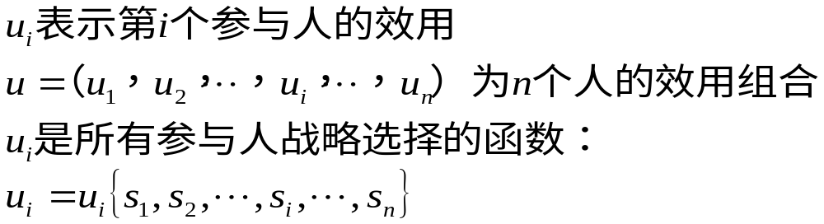
支付函数
参与人从博弈中获得的效用（Utility），或者指参与人得到的期望效用水平。
博弈的基本特征是一个参与人的效用不仅取决于自己的战略选择，而且取决于所有其他参与人的战略选择

Slide 30
不完全信息静态博弈-贝叶斯纳什均衡
海萨尼（1967-1968）
自然选择参与人的类型
接受
不接受
求爱博弈：
品德优良者求爱
求爱
100，100 | -50，0
0，0 | 0，0
求爱者
不求爱
100x+（-100）（1-x）=0
当x大于1/2时，接受求爱
你
接受
不接受
求爱博弈：
品德恶劣者求爱
求爱
100，-100 | -50，0
0，0 | 0，0
求爱者
不求爱

Slide 31
房地产开发博弈
开发商B
需求大的情况
开发
不开发
开发
4000，4000 | 8000，0
0，8000 | 0，0
开发商A
不开发
开发商B
需求小的情况
开发
不开发
开发
-3000，-3000 | 1000，0
0，1000 | 0，0
开发商A
不开发
博弈的战略式表述

Slide 32
结果
博弈分析感兴趣的所有东西
如均衡战略组合、均衡行动组合、均衡效用组合等。
如:(高需求,开发,开发)-均衡行动组合
(4000,4000)-均衡效用组合
S=([不开发,开发],开发)-均衡战略组合

Slide 33
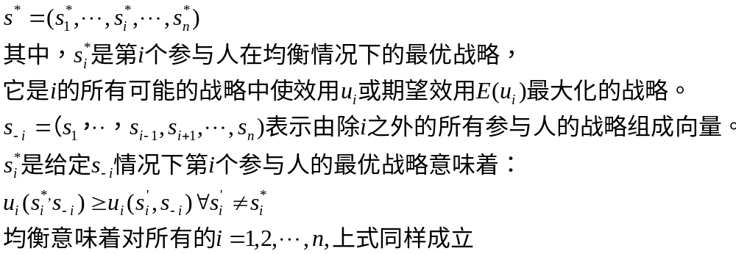
均衡
所有参与人的最优战略的组合，一般记为：
房地产开发博弈中,如果需求大,(开发,开发)是唯一的均衡.

Slide 34
基本概念
参与人：博弈论中选择行动以最大化自己效用的决策主体；
行动：参与人的决策变量
战略：参与人选择行动的规则
信息：参与人在博弈中的知识，特别是有关其他参与人的特征和行动的知识
支付函数：参与人从博弈中获得的效用水平
结果：博弈分析真正感兴趣的要素的集合
均衡：所有参与人的最优战略的组合
参与人、行动、结果称为博弈规则；博弈分析的目的是使用博弈规则决定均衡。

Slide 35
博弈的划分
从参与人行动的先后顺序：静态博弈和动态博弈
  静态博弈：参与人同时选择行动或非同时行动但后行动者并不知道前行动者采取了什么具体行动；
  动态博弈：参与人行动有先后顺序，且后行动者能够观察先行动者选择的行动。

Slide 36
博弈的划分
参与人对其他参与人（对手）的特征、战略空间及支付函数的知识：完全信息博弈和不完全信息博弈。
完全信息：每一个参与人对所有其他参与人的（对手）的特征、战略空间及效用函数有准确的知识，否则为不完全信息。

Slide 37
博弈的划分
行动顺序 信息 | 静态 | 动态
完全信息 | 完全信息静态博弈 纳什均衡 纳什（1950，1951） | 完全信息动态博弈 子博弈精练纳什均衡 泽尔腾（1965）
不完全信息 | 不完全信息静态博弈 贝叶斯纳什均衡 海萨尼（1967-1968） | 不完全信息动态博弈 精练贝叶斯纳什均衡 泽尔腾（1965） Kreps 和Wilson(1982) Fudenberg 和Tirole(1991)

Slide 38
完全信息静态博弈
囚徒困境
囚徒A
坦白
抵赖
坦白
-8，-8 | 0，-10
-10，0 | -1，-1
囚徒 B
抵赖
行动
效用函数

Slide 39
完全信息动态博弈 -
子博弈精练纳什均衡（举例）泽尔腾（1965）
行动
合作（40，50）
进入
在位者
斗争（-10，0）
进入者
不可置信威胁
不进入（0，300）
支付函数
市场进入阻挠博弈树
特点：剔除博弈中包含的不可置信威胁；
承诺行动-破釜沉舟
给定进入者进入，剔除（进入，斗争），（进入，默许）是唯一的子博弈精练纳什均衡

Slide 40
承诺行动与子博弈精练纳什均衡
如果在A决策之前,B与某客户签定了一个合同,规定B若不在特定时期内开发若干面积的写字楼,则将支付违约金3.5,这个合同就是承诺行动.
A
开发
不开发
B
x
B
x’
不开发
开发
开发
(-3,-3)
(1，0)
(1,-3.5)
（0，1)
(0,0)
房地产开发博弈

Slide 41
不完全信息静态博弈-
贝叶斯纳什均衡海萨尼（1967-1968）
行动
你
接受
不接受
求爱博弈：
品德优良者求爱
求爱
100，100 | -50，0
0，0 | 0，0
求爱者
不求爱
100x+（-100）（1-x）=0
当x大于1/2时，接受求爱
你
接受
不接受
求爱博弈：
品德恶劣者求爱
求爱
100，100 | -50，0
0，0 | 0，0
求爱者
不求爱
对手特征、战略空间

Slide 42
不完全信息动态博弈-
精练贝叶斯纳什均衡泽尔腾（1965）
成语故事：黔之驴-驴虎博弈
老虎通过不断试探来修正对毛驴的看法，每一步行动都是给定它的信念下最优的。最终将毛驴吃掉。
行动
对手特征、支付函数、战略空间未知
有先后
Multi-agent reinforcement learning

Slide 43
谢谢！

